Slide 1
Упражнения для профилактик и коррекции дислексии
Учитель-логопед Васильцова Е.В

Slide 2
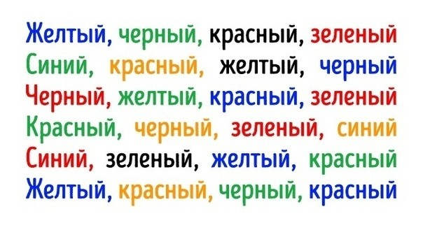
ПЕРВАЯ ПРИЧИНА МЕДЛЕННОГО ЧТЕНИЯ: НИЗКАЯ КОНЦЕНТРАЦИЯ ВНИМАНИЯ, ОТВЛЕЧЕНИЕ ВО ВРЕМЯ ЧТЕНИЯ
НАЗЫВАЕМ ЦВЕТА

Slide 3
ВТОРАЯ ПРИЧИНА: ПРОГОВАРИВАНИЕ ТЕКСТА ПРО СЕБЯ ВО ВРЕМЯ ЧТЕНИЯ
УПРАЖНЕНИЕ: «ОТ 10 ДО 1»
Необходимо читать текст при этом одновременно считать про себя от 10 до 1. Не переживайте если не понимаете содержание прочитанного, важно читать, сосредоточившись на счёте. Помимо избавления от проговаривания, это упражнение развивает мышление и концентрацию.

Slide 4
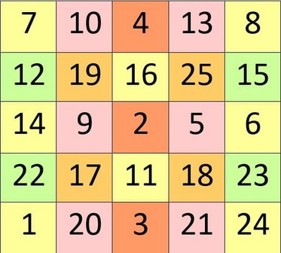
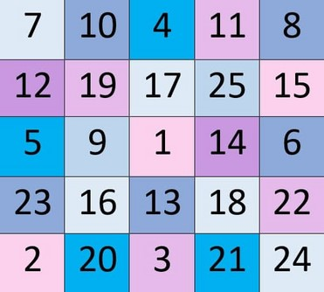
ТРЕТЬЯ ПРИЧИНА: НЕРАЗВИТОЕ ПЕРИФЕРИЧЕСКОЕ ЗРЕНИЕ
Упражнение: “Таблицы Шульте”

Slide 5
ЧЕТВЕРТАЯ ПРИЧИНА:ВОЗВРАТНЫЕ ДВИЖЕНИЯ ГЛАЗ (РЕГРЕССИИ)
Техника: «Чтение с указателем»
Нужно читать текст водя по нему пальцем или карандашом. Задавайте указателем темп чтения, пробуйте ускорять и снижать темп. Ваш взгляд должен следовать за указателем. Помимо избавления от регрессий, это упражнение развивает скорость чтения и концентрацию

Slide 6
ПЯТАЯ ПРИЧИНА:ЭТО НЕРАЗВИТОЕ БЫСТРОЕ ВОСПРИЯТИЕ ТЕКСТА.
Упражнение: "Перемешанные буквы"
Развивает быстрое восприятие текста, мышление, внимание и способность концентрироваться.
ТЕКСТ:
На карю леса под пыьылнм лоистм жил да был Жочук. Был он такой миекльнай, что его нтико никогда не зачмеал. Бавлыо, идет он с урта по тпиорнке к озреу — уатсьмывя и чииттсь збуы — и вдиит: насвчтеру гжооспа Гицуесна.

